Slide 1
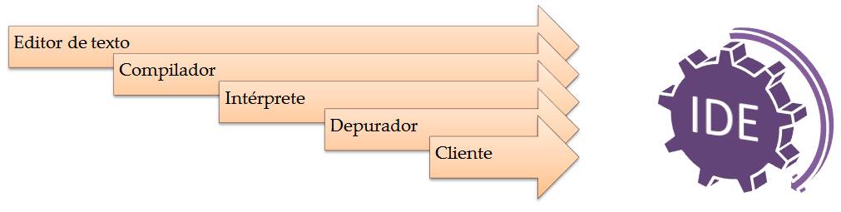
Instalación y uso de entornos de desarrollo
Características
  Un entorno de desarrollo integrado o IDE (Integrated Development
  Environment) es un programa informático que tiene el objetivo de asistir al programador en la tarea de diseñar y codificar un software mediante la inclusión de múltiples herramientas destinadas para dicha tarea.

Slide 2
Instalación y uso de entornos de desarrollo
Características
  Además de las herramientas comunes que todo IDE debe tener (Editor de texto, compilador, depurador…), un IDE aporta una serie de herramientas adicionales para cumplir con mayor eficacia el objetivo de facilitar el trabajo a los desarrolladores.
  Una de las herramientas más útiles e importantes es el autocompletado de código y las inspecciones de las clases y objetos.
  Los snippets nos permiten utilizar código reusable de una manera rápida y cómoda. Algunos entornos de desarrollo admiten la posibilidad de crear tus propios snippets para utilizarlos cuando quieras. Eclipse es uno de ellos.

Slide 3
Instalación y uso de entornos de desarrollo
Características
  Como ya hemos comentado, la labor principal de un entorno de desarrollo es facilitar la vida al programador. Para cumplir éste propósito, los IDEs son altamente configurables y personalizables.
  La configuración del IDE permite entre otras cosas añadir y modificar las barras de herramientas, pudiendo crear comandos personalizados y atajos de teclado para cada una de ellas. Estableciendo el posicionamiento de las ventanas y barras conjuntamente con los atajos de teclado podremos mejorar sumamente nuestro rendimiento y aprovechar con mayor comodidad todas las funciones del IDE.
  La mayoría de los IDEs también permiten configurar interfaces diferentes dependiendo de la operación que se esté realizando, teniendo una configuración para la etapa de desarrollo y otra diferente para la etapa de depuración.

Slide 4
Instalación y uso de entornos de desarrollo
Criterios de elección de un IDE
1.Sistema Operativo
  Sin lugar a dudas, uno de los criterios más restrictivos a la hora de seleccionar nuestro entorno de trabajo es saber en qué sistema operativo vamos a trabajar y, más importante aún, para qué sistema operativo vamos a desarrollar nuestro software.
  Siempre y cuando nuestro software no vaya a ser ejecutado mediante una máquina virtual, estaremos desarrollando para un sistema operativo concreto.
  Esto realmente no se debe a una restricción inherente al IDE, sino al compilador que tiene el IDE integrado.
  Este problema es fácilmente salvable compilando nuestro código fuente en un compilador de otro sistema operativo (siempre y cuando exista), por lo que dependiendo de nuestras necesidades pudiera ser un problema menor.

Slide 5
Instalación y uso de entornos de desarrollo
Criterios de elección de un IDE
2.Lenguaje de programación
  Un IDE puede soportar uno o varios lenguajes de programación, por lo que saber en qué lenguaje de programación vamos a codificar nuestro software y qué lenguajes nos ofrecen los distintos IDE es una información valiosa que hay que tener en cuenta.
  Este criterio va de la mano con el sistema operativo, ya que si quisiéramos desarrollar en Visual Basic bajo un sistema operativo Linux no sería Visual Studio nuestra opción, sino que tendríamos que utilizar Gambas.

Slide 6
Instalación y uso de entornos de desarrollo
Criterios de elección de un IDE
3.Herramientas y disponibilidad
  Las diferentes herramientas de las que disponen los IDE son el último criterio de selección, seguramente nos encontremos con varios IDE que cumplen los requisitos de lenguaje y sistema operativo, pero no todos tienen las mismas funciones, por lo que saber cuáles son esas herramientas es un dato sumamente importante en nuestra decisión.
  En ocasiones pueden ser restrictivos ya no solo por tus propias preferencias, sino por trabajar de manera colaborativa y el modo de utilizar e interpretar diferentes códigos entre diferentes IDE.
  Los entornos de desarrollo generan código automáticamente siguiendo un patrón propio que suele ser único. Es por ello que realizar un proyecto de forma colaborativa donde se utilice el mismo lenguaje y el mismo framework puede resultar una experiencia diferente dependiendo del entorno de desarrollo que se utilice.

Slide 7
Instalación y uso de entornos de desarrollo
Criterios de elección de un IDE
4.Presupuesto y localización
  Una vez comprobados todos los criterios de selección mencionados tendríamos que comprobar si el IDE que cumple los requisitos está a nuestro alcance, ya sea por una cuestión de presupuesto o localización.

Slide 8
Instalación y uso de entornos de desarrollo
3. USO BÁSICO DE UN IDE
  Parece obvio pensar que el uso básico de un IDE consiste en desarrollar software, y no sería un pensamiento equivocado. No obstante, esa misma la tarea la podríamos realizar con un editor de texto y un compilador, por lo que el uso de un IDE va más allá de la simple edición de código.
  Muchas de las herramientas más habituales que solemos usar conjuntamente con los IDE también se encuentran disponibles fuera de ellos, como las herramientas de modelado o de pruebas unitarias. En esencia, todas esas aplicaciones pueden o podrían estar disponibles sin necesidad de un entorno de desarrollo, o mejor dicho, sin que fuese un entorno de desarrollo integrado pero nos veríamos forzados en ese caso a utilizar diferentes aplicaciones de manera simultánea, que además, no tendrían por que comunicarse de manera eficiente entre ellas.
  Es por ello, que la verdadera usabilidad del entorno de desarrollo consiste una vez más en ofrecer una comodidad y una asistencia a un trabajo que podríamos hacer sin él, del mismo modo que podríamos subir al noveno piso de un edificio sin ascensor.

Slide 9
Instalación y uso de entornos de desarrollo
3. USO BÁSICO DE UN IDE
  La necesidad básica que todo IDE debe cubrir es la creación o edición de programas y convertir ese código fuente en código ejecutable.
  Un IDE realiza esa operación de manera conjunta y compacta. Gracias a un gestor de proyectos podemos ajustar las dependencias de cada sección de nuestro programa y todas las necesidades y opciones de compilación que queramos.
  Los IDE, además, suelen ofrecer una funcionalidad añadida, ya que permiten ejecutar de manera virtual el programa que se está codificando en cualquier momento siempre y cuando no tenga errores de compilación.

Slide 10
Instalación y uso de entornos de desarrollo
3. USO BÁSICO DE UN IDE
  Los proyectos sobre los que vamos a trabajar en un IDE pueden requerir de un grupo de trabajo, y ese grupo de trabajo puede requerir un proyecto de desarrollo colaborativo.
  Para ello haremos uso de programas de control de versiones integradas en el entorno de desarrollo. Los programas de control de versiones son aplicaciones que constan de servidor y cliente, donde en la parte del servidor se crean repositorios para que los clientes puedan descargar y subir código. Son herramientas asíncronas que permiten controlar y gestionar las fuentes y versiones del código del repositorio.
  Gracias a las herramientas del IDE, podemos hacer un uso mucho más rápido y avanzado de los controles de versiones, pudiendo elegir qué archivos actualizar en cualquier lado de nuestra conexión (servidor o cliente), omitir cambios para no pisar nuestro trabajo con el de otros, y viceversa, y una gran cantidad de operaciones de la misma índole.

Slide 11
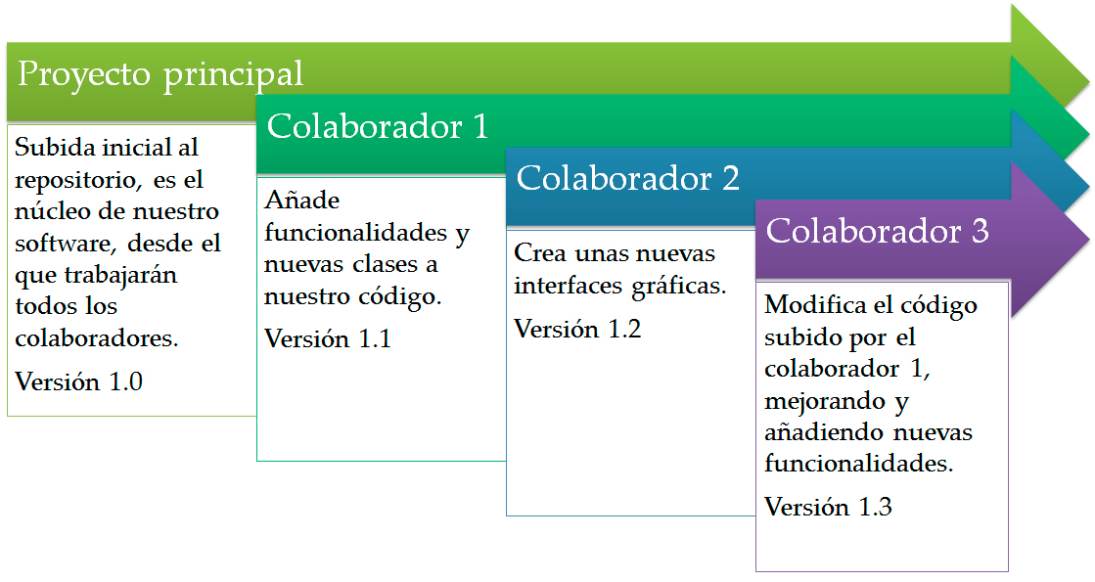
Instalación y uso de entornos de desarrollo
3. USO BÁSICO DE UN IDE
  La sincronización de un IDE con el repositorio del proyecto permite además saber qué archivos han cambiado y por ende tener un control de versiones más allá del servidor, tenerlo directamente sobre el código que estamos actualmente desarrollando.

